Slide 1
埋点
埋点定义
埋点应用
埋点策略
埋点自动化实现

Slide 2
埋点定义
埋点的定义：
通过sdk 下发app 应用数据，保存本地数据，上传到数据中心，数据中心通过下发策略，
推送相关业务。

Slide 3
埋点应用
目前1.5是对应用进行的全埋点
具体应用为
系统设置
账号体系
能量管理
OTA应用升级
Living Flow
人脸识别

Slide 4
埋点策略
埋点策略：
对应用进行相应的操作，相对应的操作数据会保存在/sdcard/temp目录下，
每执行一个action就会保存一条数据
每隔10min中上传一次到数据平台
如果文件大于100k就会上传到数据平台

Slide 5
埋点自动化实现
目录结构
框架
结果和log输出
代码实现的流程

Slide 6
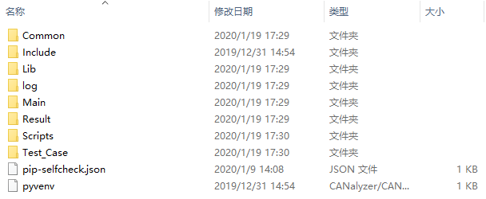
埋点自动化实现
目录结构：

Slide 7
埋点自动化实现
框架：
pytest :控制自动化执行顺序，和输出结果
非常容易上手，入门简单，文档丰富，文档中有很多实例可以参考
能够支持简单的单元测试和复杂的功能测试
支持参数化
执行测试过程中可以将某些测试跳过，或者对某些预期失败的case标记成失败
支持重复执行失败的case
支持运行由nose, unittest编写的测试case
具有很多第三方插件，并且可以自定义扩展
方便的和持续集成工具集成
uiautomator: ui 自动化事件
uiautomator2 是一个可以使用Python对Android设备进行UI自动化的库。
其底层基于Google uiautomator，Google提供的uiautomator库可以获取屏
幕上任意一个APP的任意一个控件属性，并对其进行任意操作。

Slide 8
埋点自动化实现
结果和log：
埋点生成的结果主要以html 的形式生成，主要用pytest的plugin:pytest-html
并且生成的报告中的日志用的模块是logging,可以帮助维护人员很快定位和分析问题

Slide 9
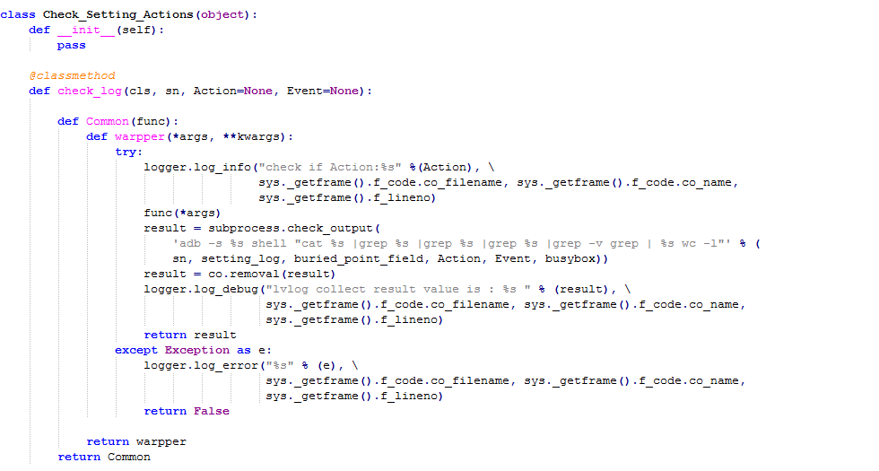
埋点自动化实现
代码的实现流程：
Check_Setting_Actions Class 处理Action生成的结果

Slide 10
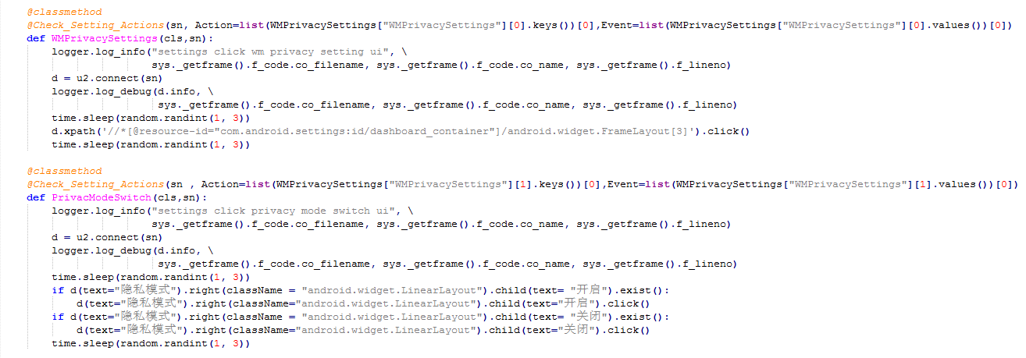
埋点自动化实现
代码的实现流程：
Setting_Actions Class 调用Uiautomator处理Ui 事件响应

Slide 11
Thanks

